Slide 1
Презентация стенда «Эколята-Дошколята»
Елоховский детский сад
СП Комаровская школа

Slide 2
Общий вид стенда

Slide 3
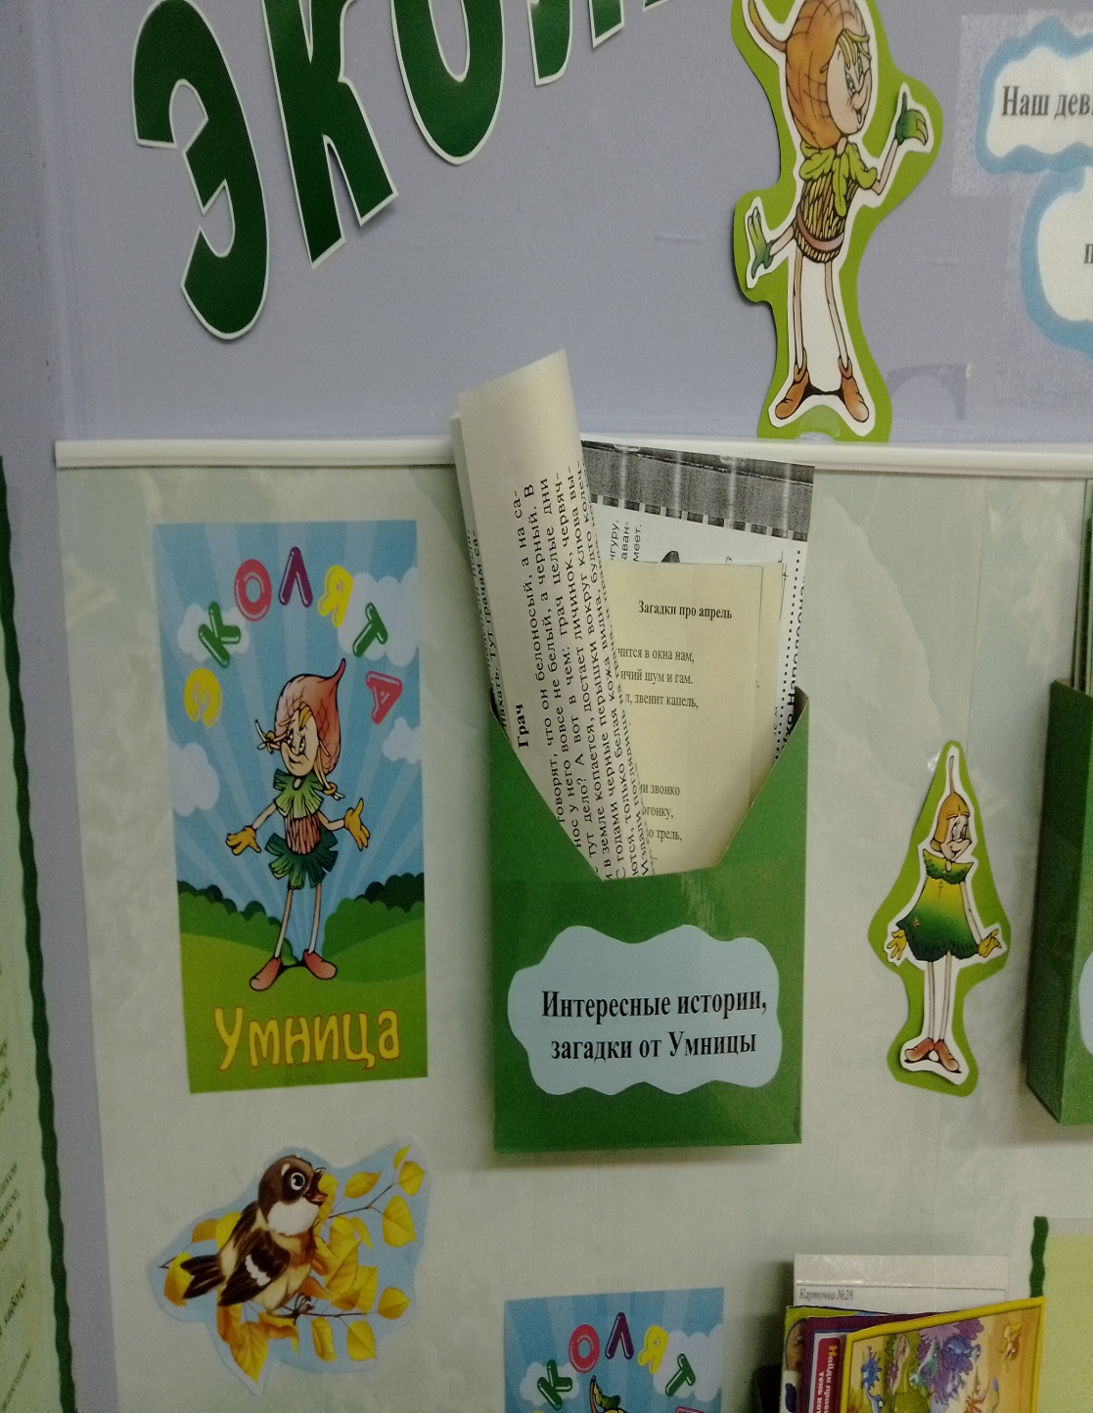
Интересные истории, загадки с Умницей
Эти истории несут «экологическую информацию», т.е. дают знания о природе, о повадках животных, о взаимоотношении людей с животным и растительным миром.

Slide 4
Веселые игры с шалуном
Экологические игры способствуют не только получению знаний о предметах и явлениях природы, но и формируют навыки бережного и неразрушающего обращения с окружающей природой.

Slide 5
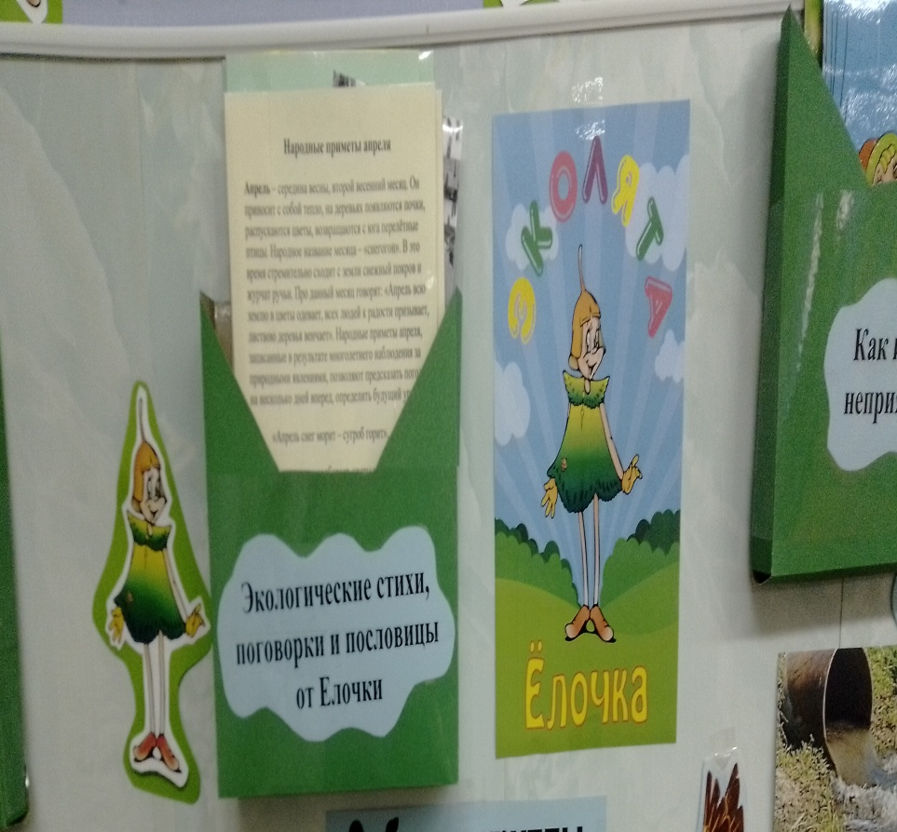
Экологические стихи, поговорки, пословицы от Елочки
Стихи про экологию для детей- дошкольников заставят задуматься ребят о важности бережного отношения к родной природе, экологии и Земле в целом.

Slide 6
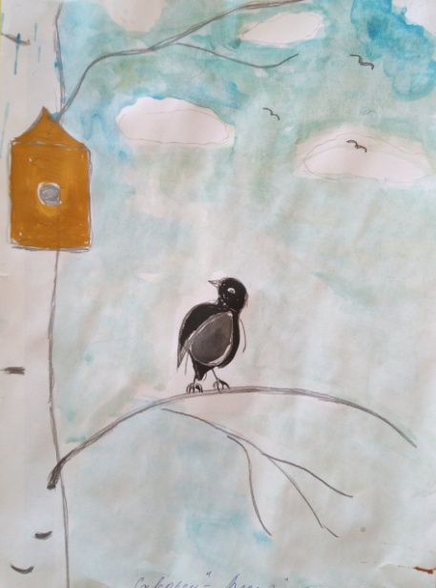
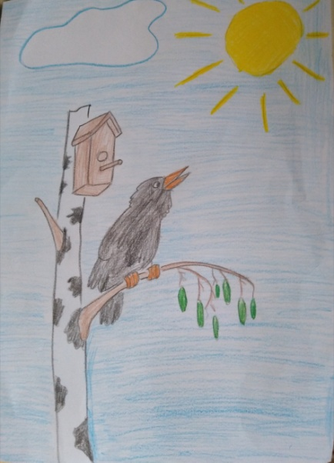
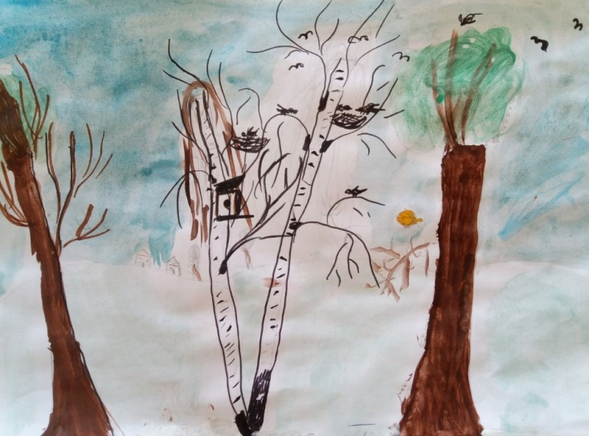
Рубрика «События группы»
В этой рубрике выходит информация о событиях, акция проведенных в детском саду
Акция «Встречаем птиц нашего края»

Slide 7
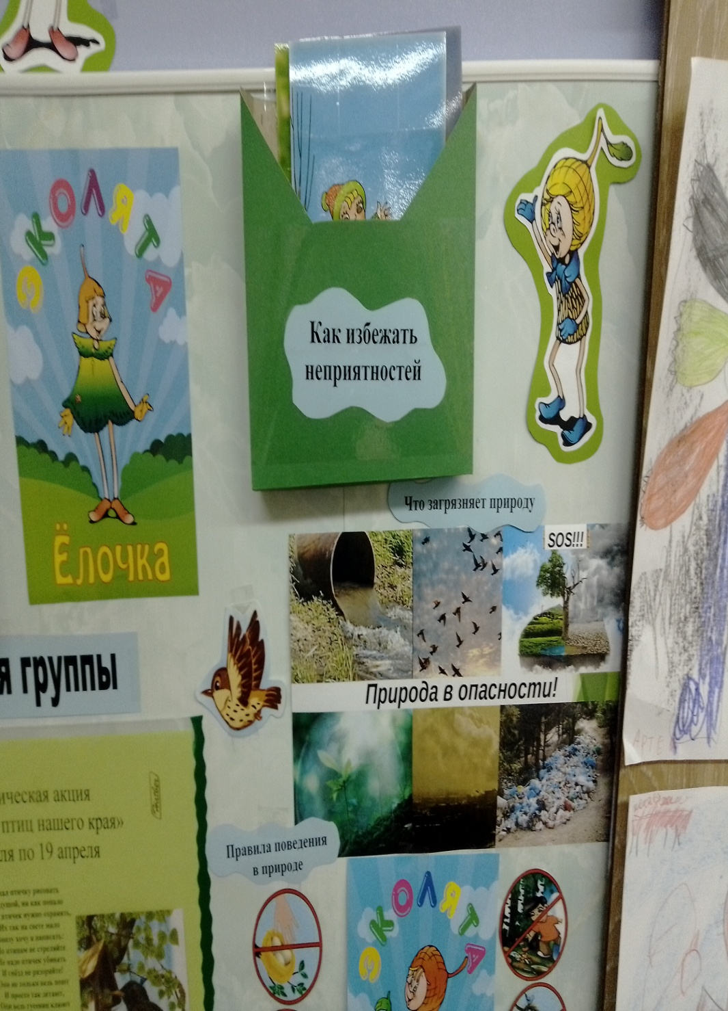
Рубрика
«Как избежать неприятностей»
знакомит детей с опасными ситуациями, которые могут встретиться на улице, в лесу и на дороге и учит избегать этих ситуаций. Обращает внимание детей на то, что надо беречь свою жизнь и здоровье.
Рубрика «Что загрязняет природу»
формирует у детей бережное отношение к природе

Slide 8
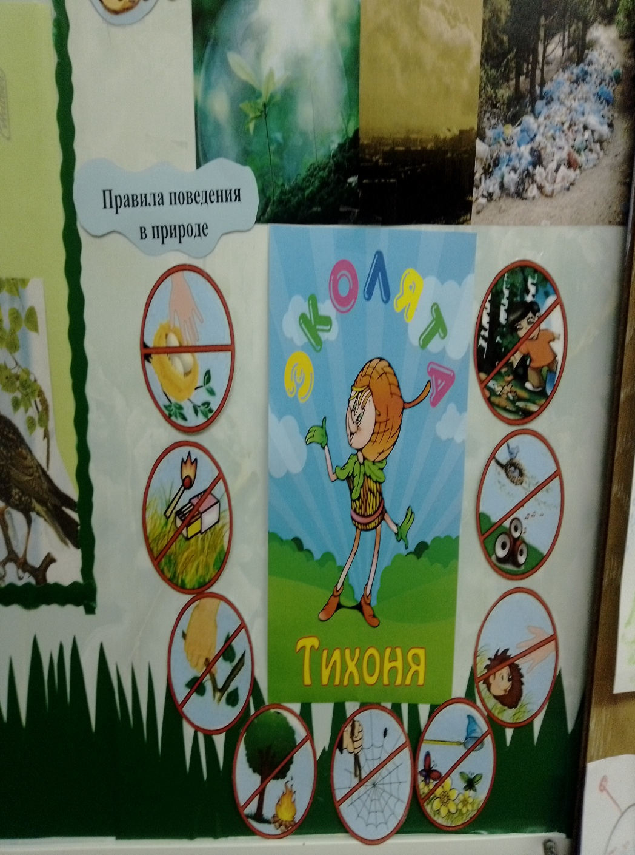
Правила поведения в природе с Тихоней
Необходимо помнить, что небрежное, а порой и жестокое отношение детей к природе объясняется отсутствием у них необходимых знаний. Дети, которые ощущают природу, дыхание растений, шелест травы, пение птиц, уже не смогут уничтожить эту красоту. Наоборот, у них появляется потребность помогать жить этим творениям, любить их, общаться с ними.

Slide 9
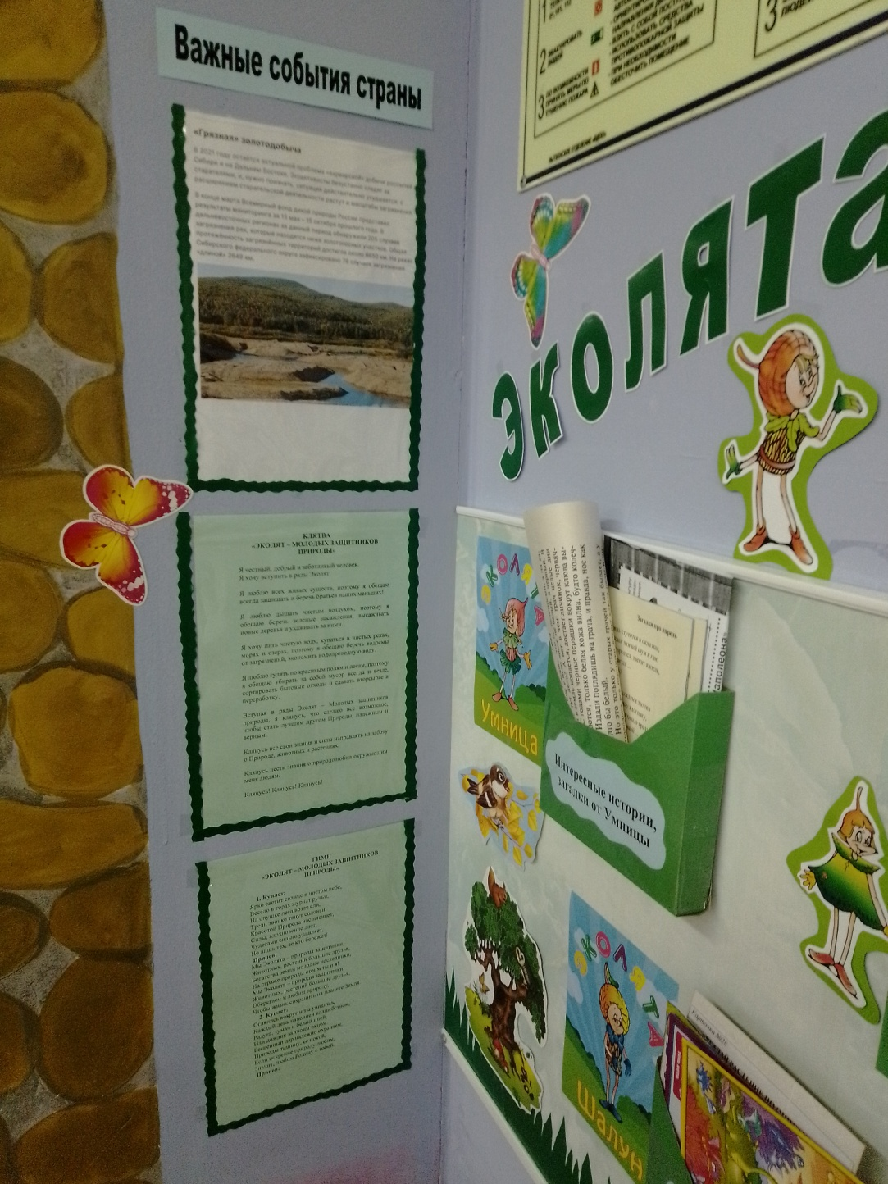
Рубрика «Важные события страны»
Рассказывает о экологических катастрофах, чрезвычайных ситуаций происходящих у нас в стране для родителей. Расширить представления родителей о том, что в природе ничто не исчезает бесследно и очень важно научить ребенка защищать природу, любить ее и уметь охранять.

